Slide 1
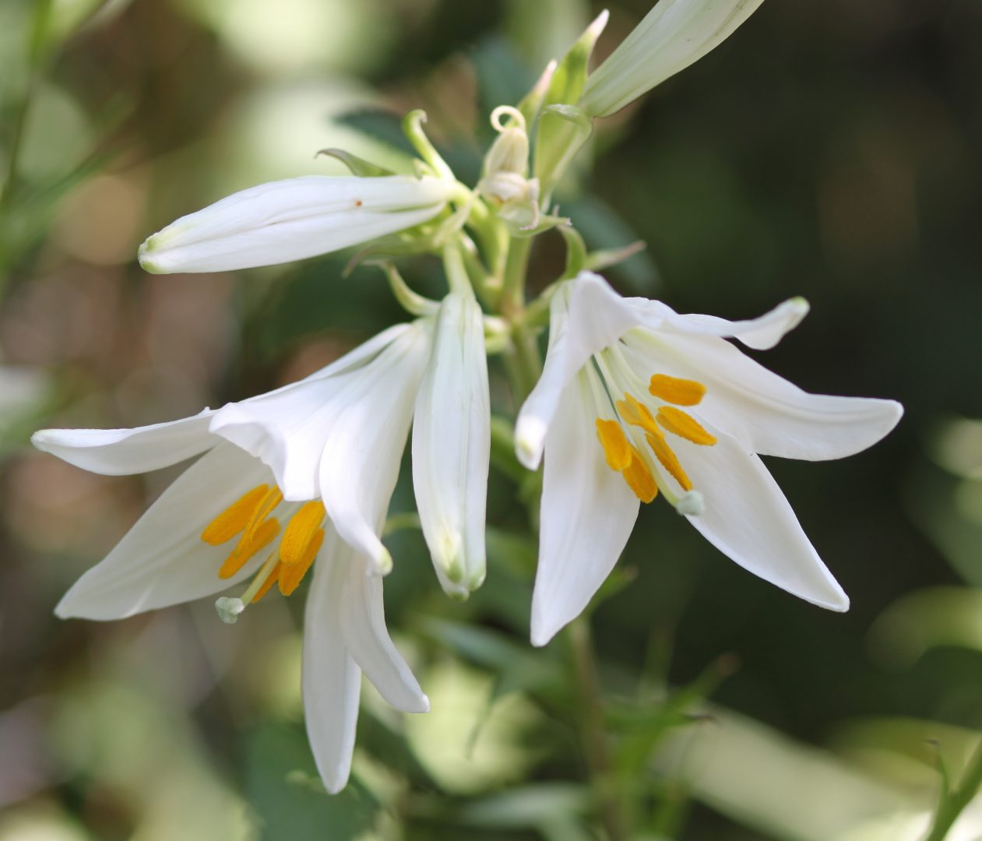
AZUCENA
Las azucenas son unas plantas pertenecientes a la familia de las Liliáceas. Estas hermosas plantas son originarias del mediterráneo y pueden encontrarse en varios territorios del continente europeo y asiático.
En cuanto a sus rasgos se puede decir que esta planta posee un bulbo de buenas proporciones. Así mismo posee hojas alargadas o lanceoladas, poseyendo hermosas flores que pueden presentarse en ramos de flores con unas 15 unidades en promedio.

